Slide 1
Конспект открытого занятия для родителей по развитию речи в 1 младшей группе
Воспитатель МБДОУ №43 города Белово
Руднева Татьяна Юрьевна

Slide 2
Тема: народная Сказка «Репка»
Цели занятия:
Воспитательные — формировать у ребенка умение внимательно слушать сказку; вырабатывать учебные навыки: отвечать на вопросы взросло­го, не перебивать говорящего; воспитание положительных качеств личности — уверенность в себе, смелость, умение сопереживать.
Обучающие — обогащать словарь ребенка за счет имен существительных (кошка, собака), указательных слов, местоимений и служебных частей речи (вот, это, тут, там, где, да, нет); способствовать упот­реблению усвоенных слов в самостоятельной речи; учить употреблять существи­тельные в именительном падеже в единственном и множественном числе, пред­логи «за», «впереди»; развитие слухового внимания (повышение внимания к речи взрослого).
Развивающие — развивать умение вслушиваться в речь взрослого; зритель­ное и слуховое внимание — умение рассматривать иллюстрации, узнавать изоб­раженных героев; по слуху определять одинаково звучащие предметы.

Slide 3
Материалы: фигурки героев сказки из настольного кукольного театра; сюжетные картинки; предметные картинки дед, баба, внучка, собака, кошка, мышка; предметные картинки с овощей; сюжетная картинка «Кто сначала, кто потом»; предметные картинки с изображение: кастрюли, шапки, куклы, косточки, молока, сыра. 1. Ход занятия. Воспитатель. Наступила осень. Время собирать урожай. Герой нашей сказки отправился в огород. А что с ним случилось, вы узнаете послушав сказку «Репка». 2. Основная часть. Показ сказки. 3. Физминутка. 4. Задание «Найди репку среди овощей» Предложите детям рассмотреть картинки с изображением овощей и ответить на вопросы. Попросите найти среди них репку. Назовите название всех овощей: помидор, морковь, капуста, репка. . 5. Задание «Как росла репка?». Предложите детям рассмотреть картинки с изображением репки и ответить на вопросы. Что нарисовано на картинке? Как росла репка? Кто какой она была? И какой она стала?

Slide 4
6. Задание «Да-нет!». Предложите детям фигурки с изображением героев сказки. Попросите, глядя на фигурку, правильно ответить на вопрос: «да» или «нет». Покажите фигурку с мышкой и спросите: «Это мышка?» (Да.) Покажите фигурку с собакой и спросите: «Это мышка?» (Нет.) «Это кошка?» (Нет.) Аналогично обыграйте других героев сказки. 7. Задание «Кто сначала, кто потом!» Предложите ребенку посмотреть на сюжетную картинку. Попросите ребенка, глядя на картинку, ответить на ваши вопросы. Кто стоит впереди всех? Кто стоит между Жучкой и мышкой? Кто стоит перед бабкой? Кто стоит перед кошкой? Кто стоит перед внучкой? Кто стоит перед мышкой? Кто стоит перед Жучкой? Кто стоит последним? 8. Игра «Что подарим?». Предложите детям рассмотреть картинки с изображением предметов и ответить на вопросы). Предметные картинки: кастрюля, шапка, молоко, кос­точка, кукла, сыр. Попросите детей правильно раздать подарки. Кому подарим кастрюлю? (Бабушке.) Кому подарим шапку? (Дедушке.) Кому подарим куклу? (Внучке.) Кому подарим косточку? (Собаке.) Кому подарим миску с молоком? (Кошке.) Кому подарим сыр? (Мышке.) Задайте вопросы: Почему именно этот подарок ты выбрал?

Slide 6
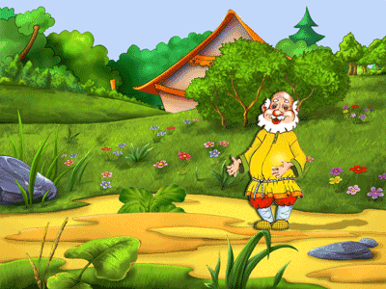

Slide 7
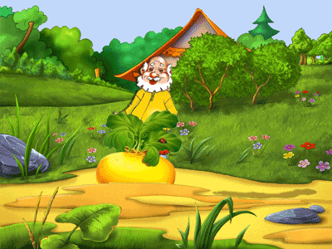

Slide 8
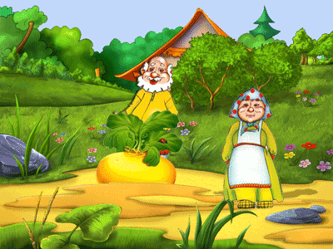

Slide 9
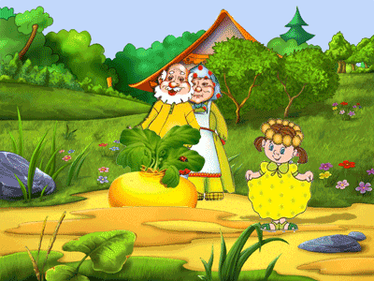

Slide 10
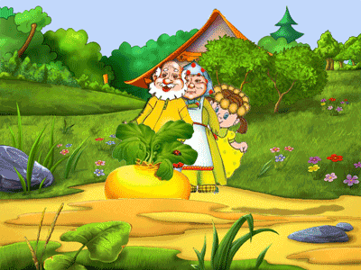

Slide 11
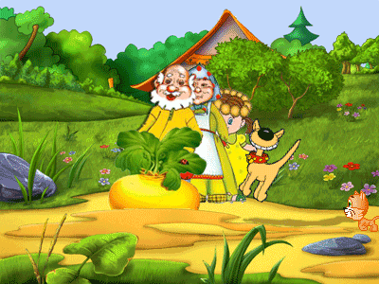

Slide 12
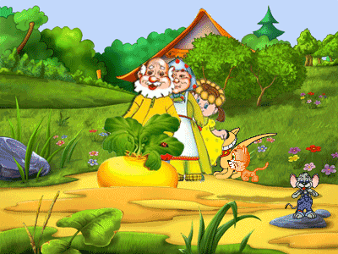

Slide 13
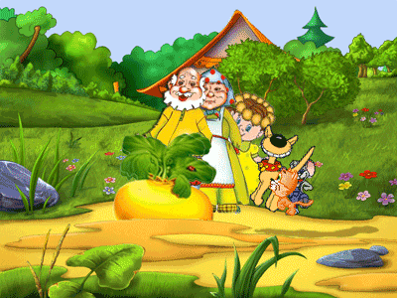

Slide 16
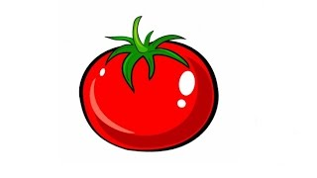
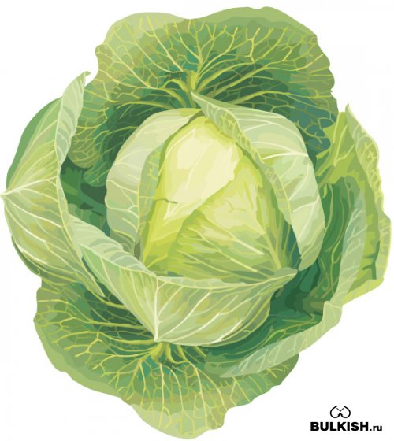
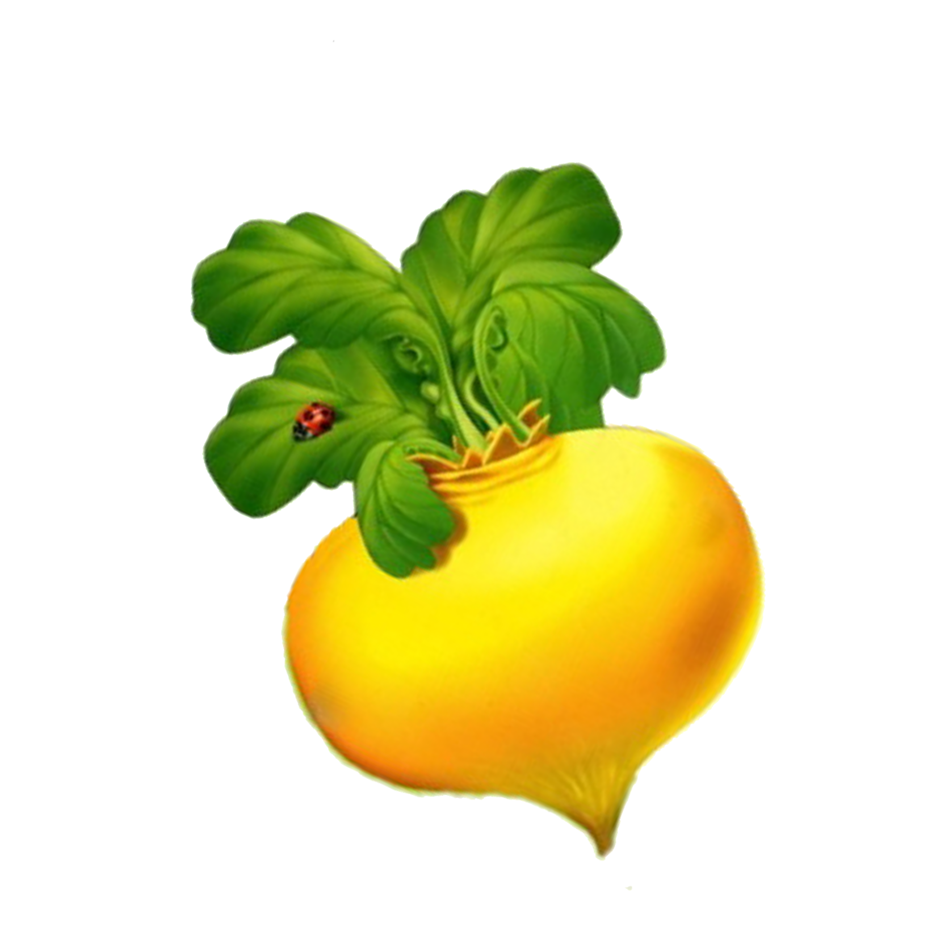
Задание «Найди репку среди овощей» Предложите детям рассмотреть картинки с изображением овощей и ответить на вопросы. Попросите найти среди них репку. Назовите название всех овощей: помидор, морковь, капуста, репка.

Slide 17
Задание «Как росла репка?». Предложите детям рассмотреть картинки с изображением репки и ответить на вопросы. Что нарисовано на картинке? Как росла репка? Кто какой она была? И какой она стала
Задание «Как росла репка?». Предложите детям рассмотреть картинки с изображением репки и ответить на вопросы. Что нарисовано на картинке? Как росла репка? Кто какой она была? И какой она стала?

Slide 18
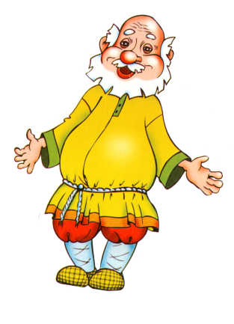
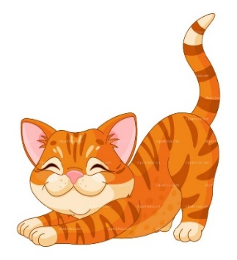
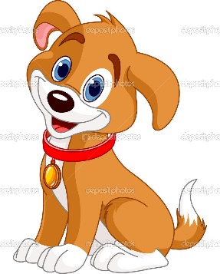
Задание «Да-нет!». Предложите детям фигурки героев сказки из настольного кукольного театра. Попросите, глядя на картинку, правильно ответить на вопрос: «да» или «нет». Покажите фигурку с мышкой и спросите: «Это мышка?» (Да.) Покажите фигурку с собакой и спросите: «Это мышка?» (Нет.) «Это кошка?» (Нет.) Аналогично обыграйте других героев сказки.

Slide 19
стоит последним?
Задание «Кто сначала, кто потом!» Предложите ребенку посмотреть на сюжетную картинку. Попросите ребенка, глядя на картинку, ответить на ваши вопросы. Кто стоит впереди всех? Кто стоит между Жучкой и мышкой?Кто стоит перед бабкой ?Кто стоит перед кошкой? Кто стоит перед внучкой? Кто стоит перед мышкой? Кто стоит перед Жучкой? Кто стоит последним?

Slide 20
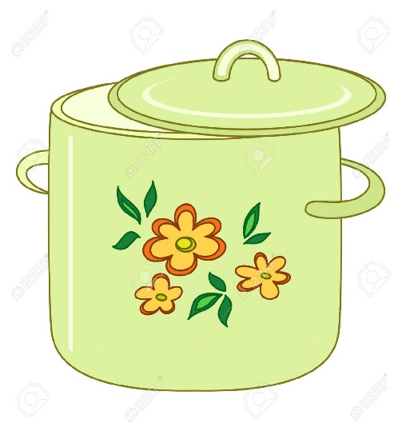
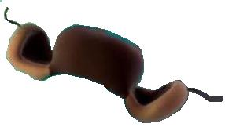
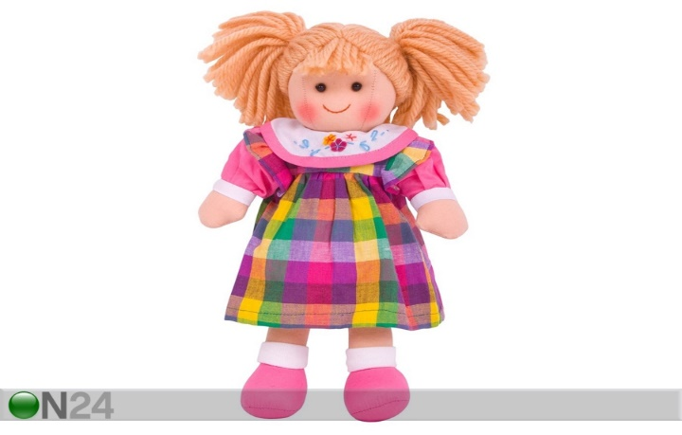
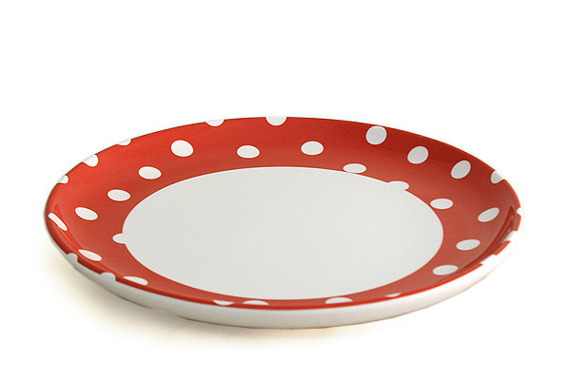
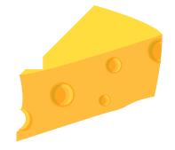
Игра «Что подарим?». Предложите детям рассмотреть картинки с изображением предметов и ответить на вопросы). Предметные картинки: кастрюля, шапка, молоко, кос­точка, кукла, сыр. Попросите детей правильно раздать подарки. Кому подарим кастрюлю? (Бабушке.) Кому подарим шапку? (Дедушке.) Кому подарим куклу? (Внучке.) Кому подарим косточку? (Собаке.) Кому подарим миску с молоком? (Кошке.) Кому подарим сыр? (Мышке.) Задайте вопросы: Почему именно этот подарок ты выбрал?

